Slide 1
Csavarkötések

Slide 2

Tartalomjegyzék
Besorolás
Általános jellemzés
Csavarvonal
Szabványos menetfajták
Csoportosítás
Csavarkötés elemei
Csavarmenet származtatása
Menetfajták
Menetábrázolás
Csavarbiztosítások

Slide 3
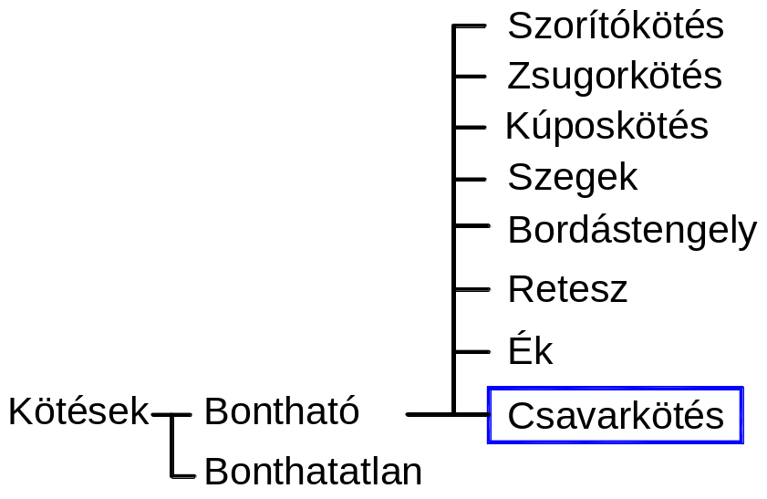
Besorolás

Slide 4

Általános jellemzés
Menetes alkatrészek segítségével létrehozott oldható kötés.
Az összekapcsolt alkatrészek relatív helyzete rendszerint állandó (nincs relatív elmozdulás).
A kötőelemek terheket közvetítenek az összekapcsolt alkatrészek között.
Csavarkötés elemei:
  Csavar
  Anya
  Alátét
  Összekapcsolt alkatrészek.

Slide 5
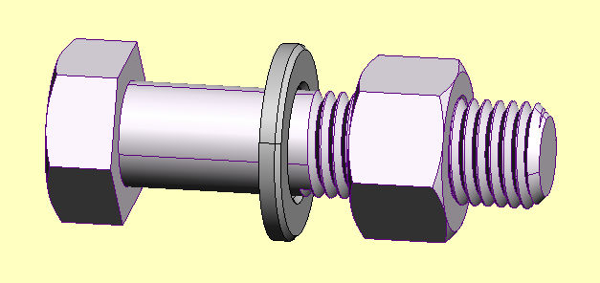
Leggyakoribb típus: Hatlapfejű csavar+hatlapú anya+lapos alátét
Sok más változat is van.

Slide 6
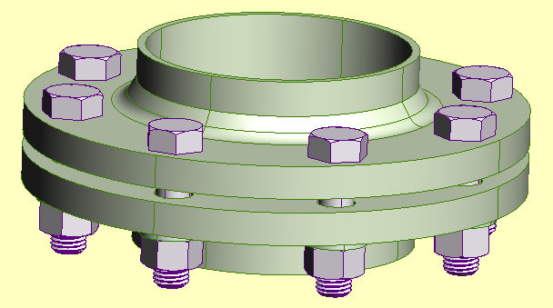
Karimák összefogása csavarkötéssel

Slide 7
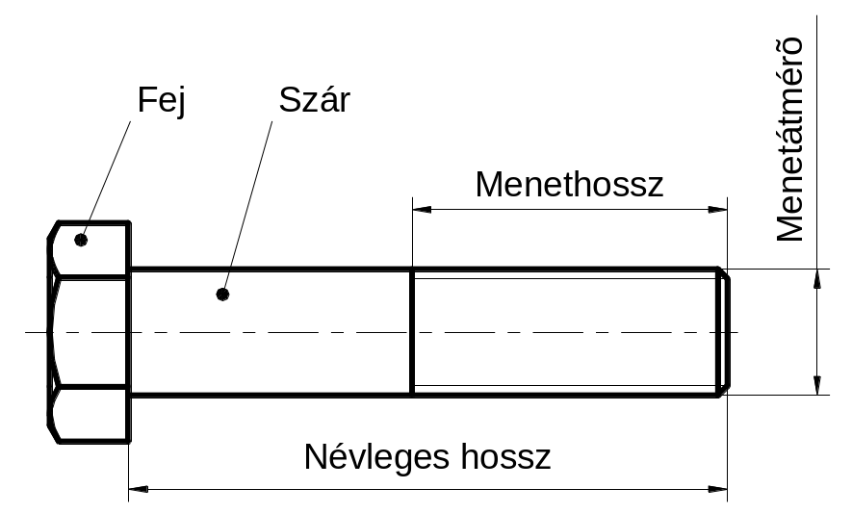
Hatlapfejű csavar főbb részei

Slide 8
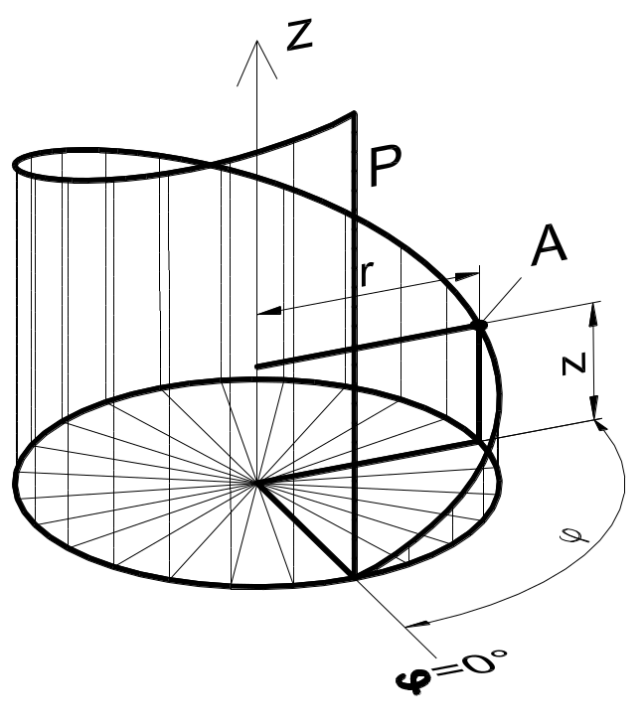
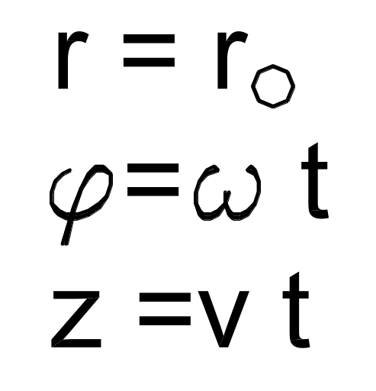
Csavarvonal
Henger felületére írt térgörbe.
P: menetemelkedés

Slide 9
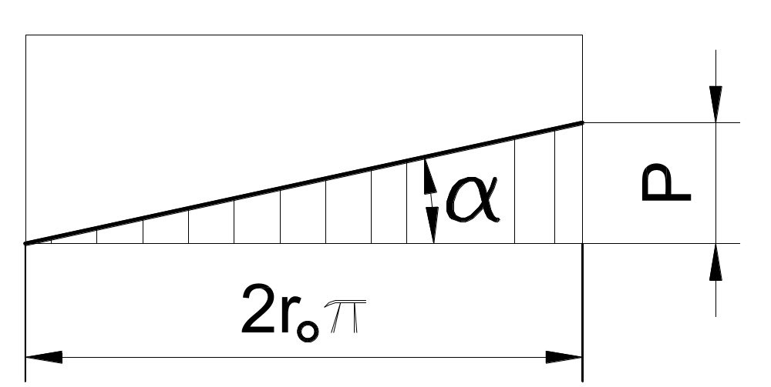
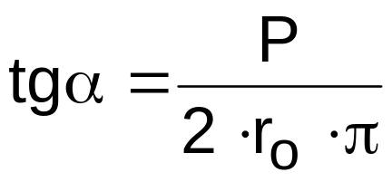

A henger palástját síkba terítve egy lejtőt kapunk
Menetemelkedés szöge:
Notes:
A csavar menete érdes lejtőnek tekinthető. A lejtő hajlásszögét a középvonalon számoljuk.

Slide 10
Szabványos menetfajták
Metrikus szelvényű menetek
  Normál métermenet
  Finom métermenet
Whitworth szelvényű menetek
  Whitworth menet
  Hengeres csőmenet
  Kúpos csőmenetek
Lemezmenet
Famenet
Élesmenetek
(kötőmenetek)
Notes:
A menetprofil típusa csak a jellemző szögeket és oldalarányokat határozza meg. Ha a profil típusa mellett az átmérőket is megadjuk, akkor meghatároztunk egy szabványos menetet.

Slide 11
Trapézmenet
Fűrészmenet
Zsinórmenet

Slide 12
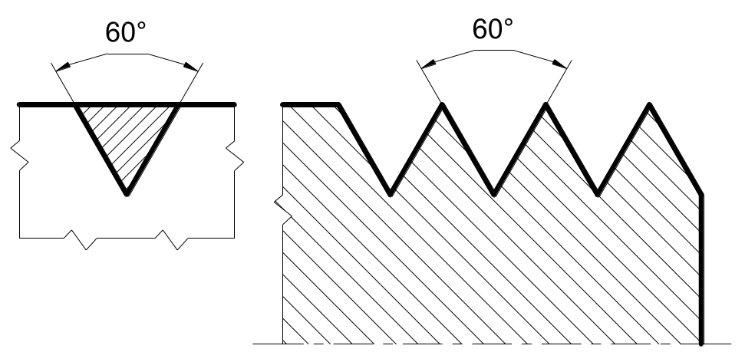
Metrikus szelvényű menetek elvi profilja
Notes:
A menetemelkedés olyan nagy, mint a háromszög oldala.

Slide 13
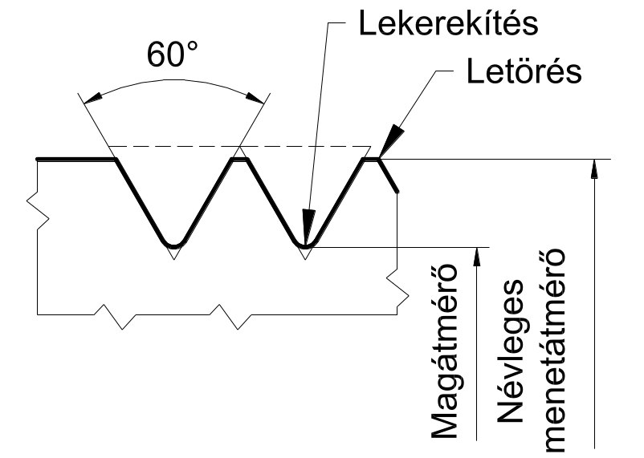
Metrikus szelvényű menetek profilja
  Szabályos háromszög (a=60º).

Slide 14
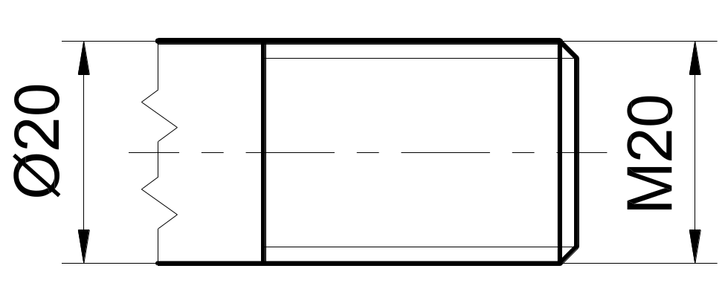
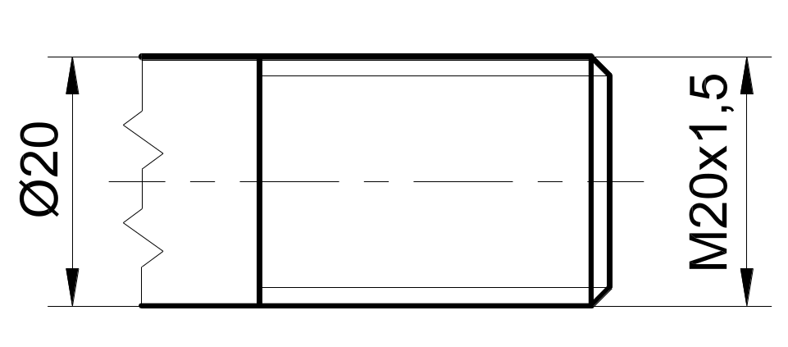
Normál métermenet
Finom métermenet

Slide 15
Whitworth szelvényű menetek profilja
  Egyenlő szárú háromszög (a=55º).
  A menetprofil csúcsa és töve is lekerekített.
  Kötőcsavarokhoz manapság nem használják.
  Hüvelyk rendszerű csövekhez használják.

Slide 16
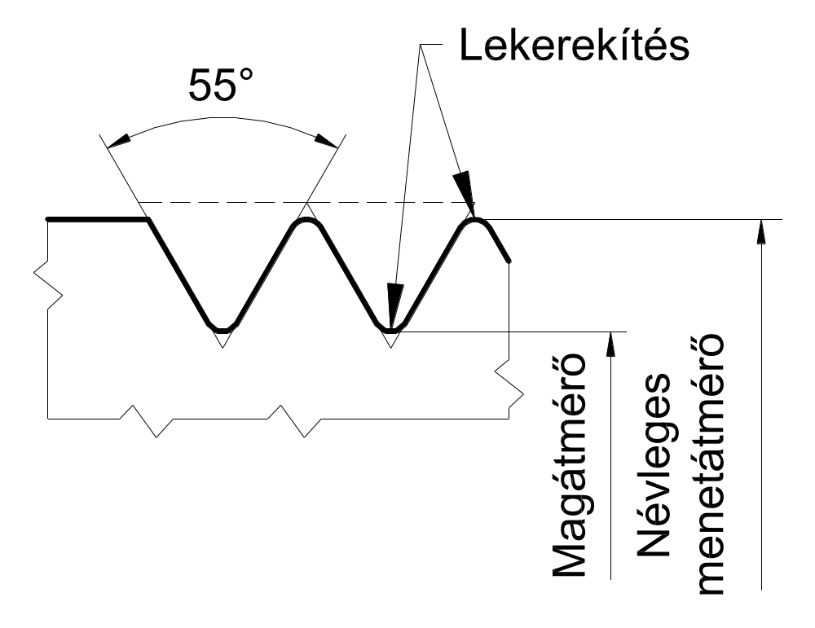

Slide 17
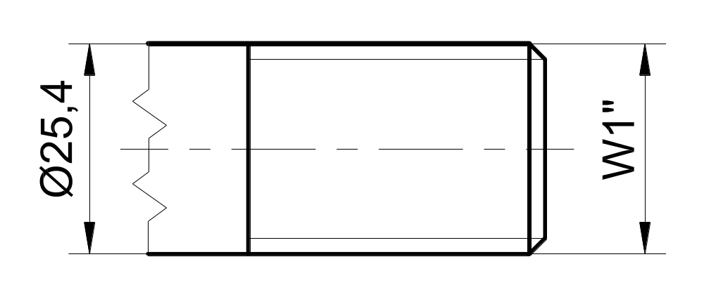
Whitworth menet
Notes:
A szabvány a névleges külső átmérőt és a menetemelkedést is megadja.

Slide 18
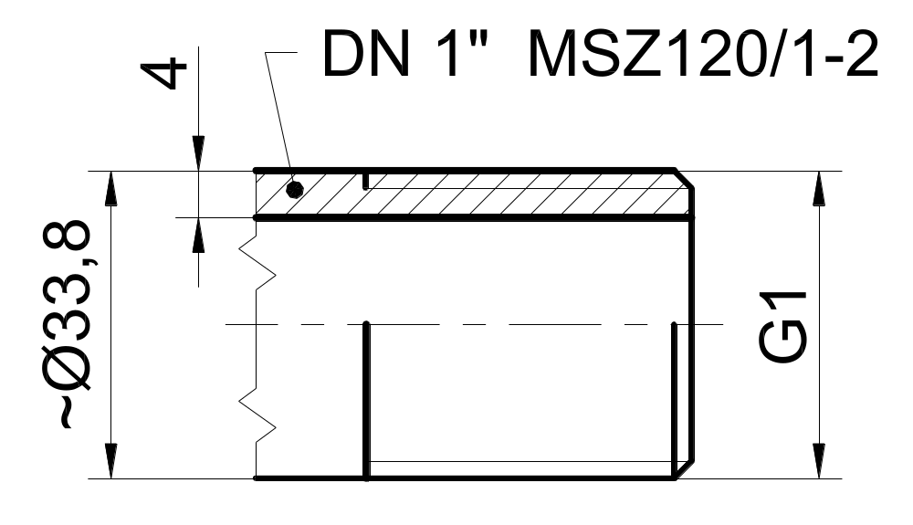
Hengeres csőmenet (külső és belső menet is)
Menetben való tömítéshez nem jó.
Notes:
Whitworth szelvényű, de a méretei colos csövekhez igazodnak.
Menetben való tömítéshez nem jó.
Ragasztással tömíthető, pl.: műanyag és acélcső kapcsolata. Nem kell előfeszíteni.

Slide 19
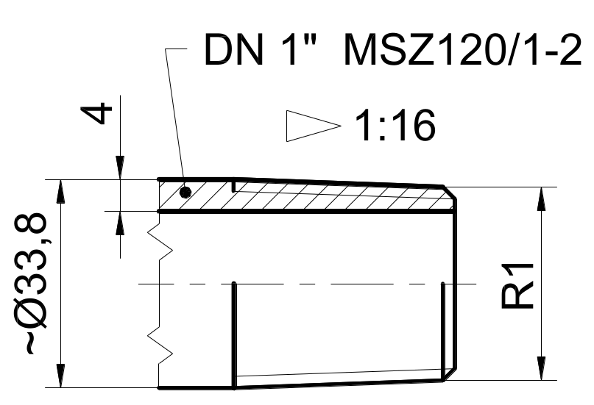
Kúpos csőmenet orsómenete
Menetben való tömítéshez használják.
Notes:
Whitworth szelvényű, de a méretei colos csövekhez igazodnak.
Kúpos burkolófelületű.

Slide 20
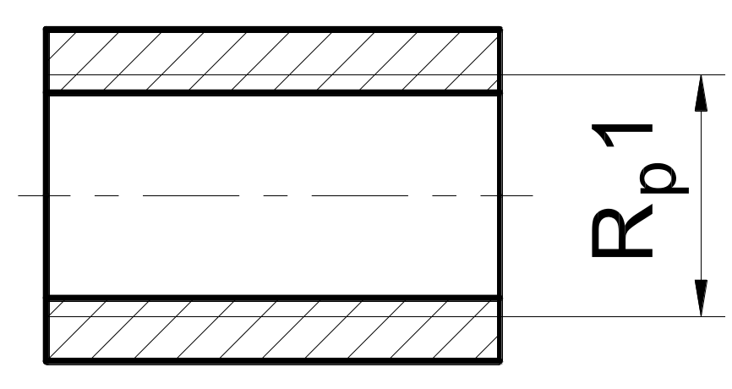
Kúpos csőmenet hengeres anyamenete
Menetben való tömítéshez használják kúpos orsómenettel.
Notes:
Whitworth szelvényű, de a méretei colos csövekhez igazodnak.
Kúpos burkolófelületű.

Slide 21
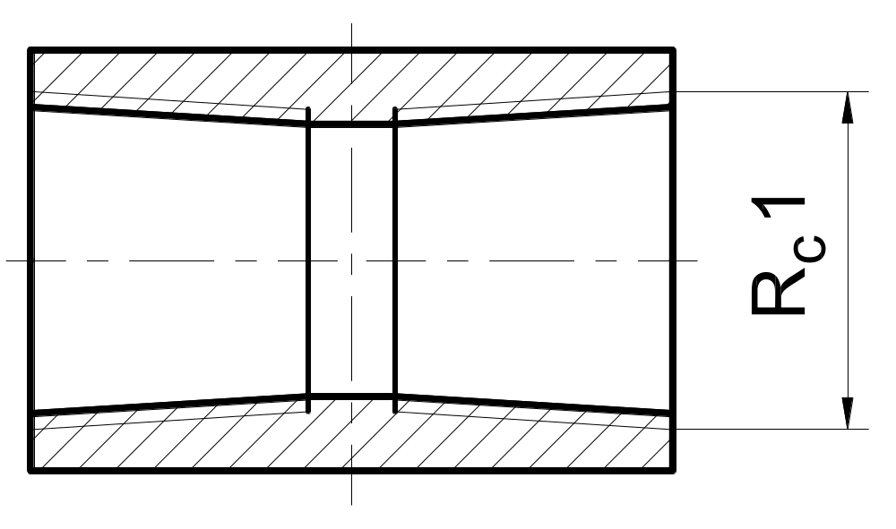
Kúpos csőmenet kúpos anyamenete
Menetben való tömítéshez használják kúpos orsómenettel nagy p, T esetén.
Notes:
Whitworth szelvényű, de a méretei colos csövekhez igazodnak.
Kúpos burkolófelületű.

Slide 22
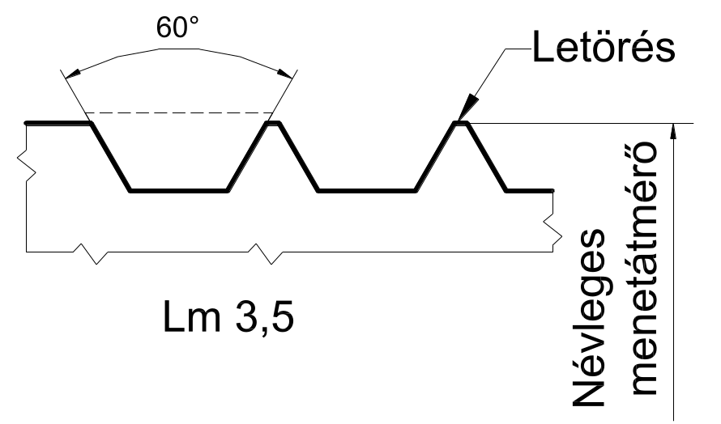
Lemezmenet

Slide 23
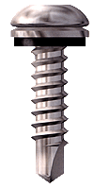

Slide 24
Famenet
  A lemezmenethez hasonló, de nincs élletörés

Slide 25
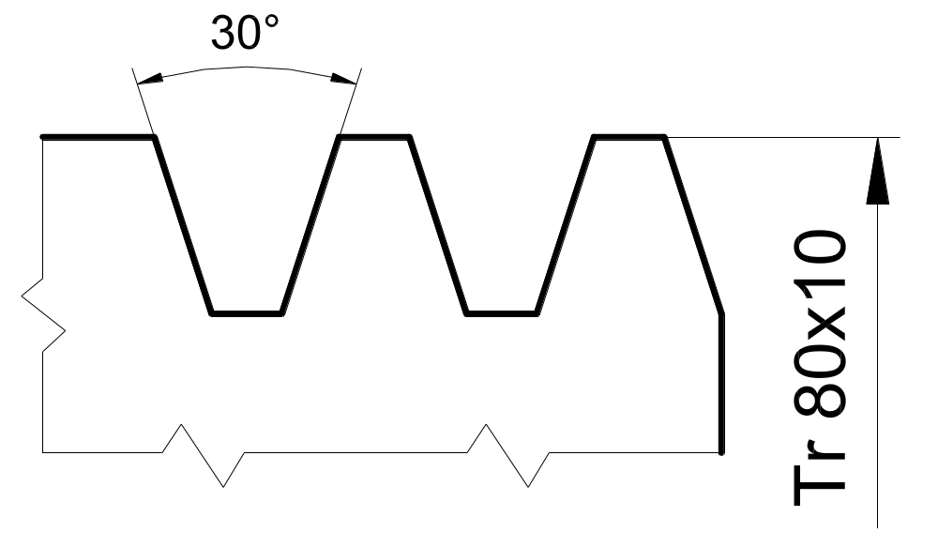
Trapézmenet
  Mozgatásra használják (pl.: tolózár).

Slide 26
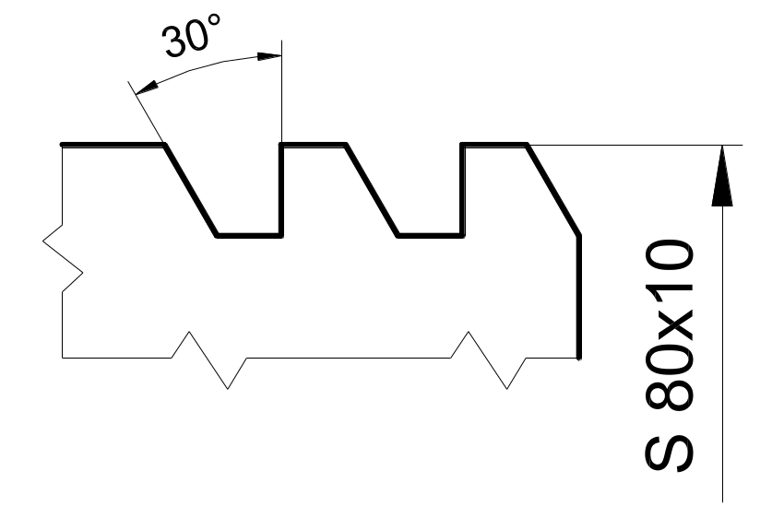

Fűrészmenet
  Aszimmetrikus horonyprofil.
  Egyirányú terheléshez.

Slide 27
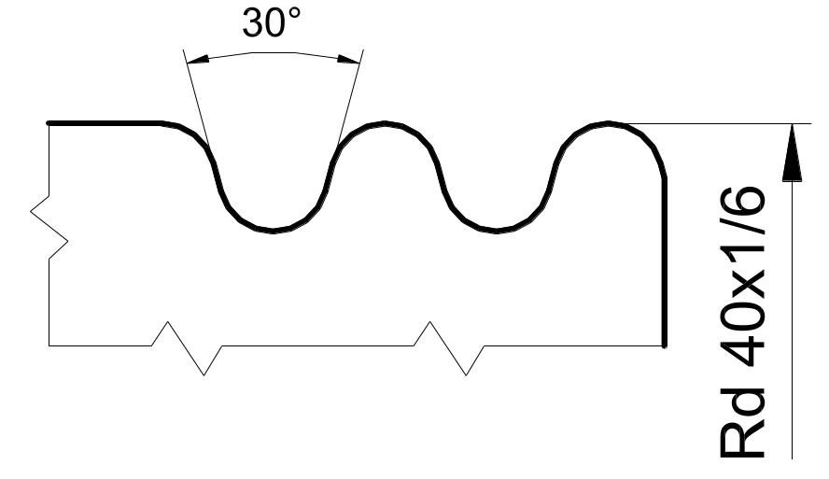
Zsinórmenet
  Íves horonyprofil.
  Kis feszültségcsúcsok, könnyen tisztítható, szerelhető.
Notes:
Élelmiszeripar (tejipari csatlakozók), gyakori szerelés esetén, fáradást jól bírja.
Megnevezésében a névleges menetátmérő mm-ben van az x-jel utáni tört nevezőjében az 1”-ra eső menetek száma van megadva.

Slide 28
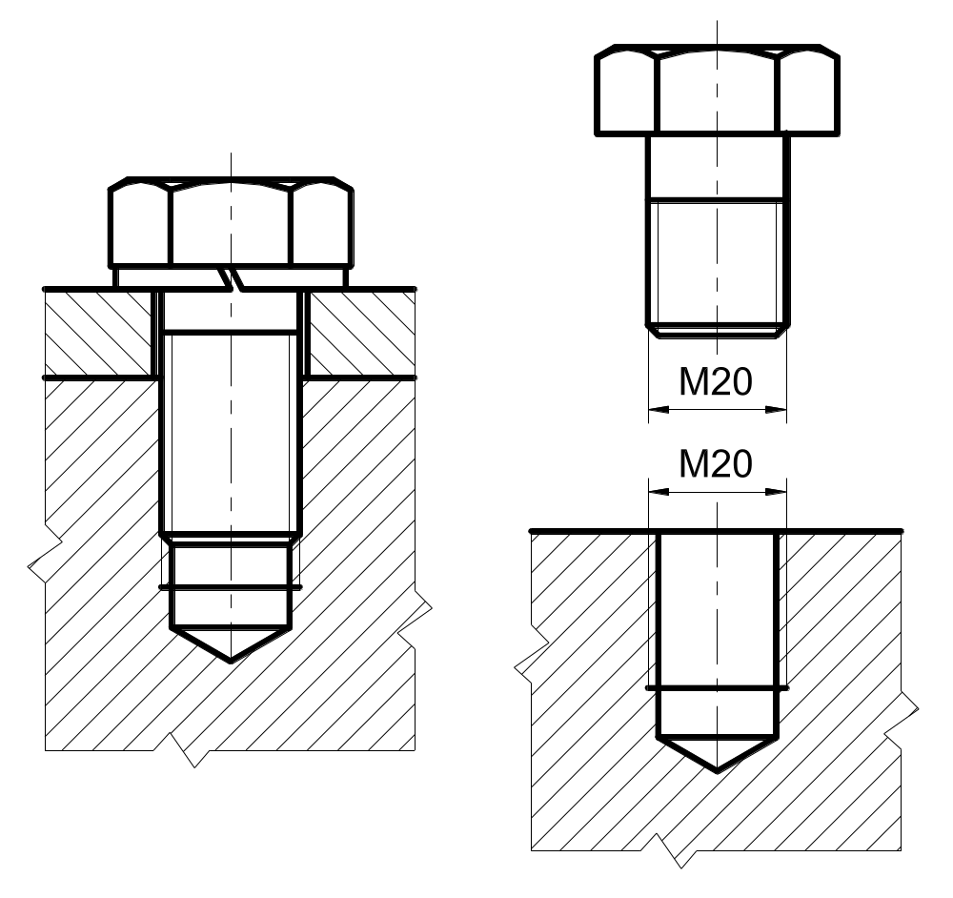
Menetábrázolás
Jelképesen (menetet nem rajzoljuk ki).

Slide 29
Szabványos csavarfajták
Csoportosítás a csavarfej kialakítása szerint
  Hatlapfejű és alakos fejű csavarok
  Hornyos csavarok
  Ászokcsavarok (tőcsavarok)
  Hernyócsavarok
Csoportosítás a csavarmenet típusa szerint
  Metrikus csavarok (métermenet)
  Lemezcsavarok (lemezmenet)
  Facsavarok (famenet)

Slide 30
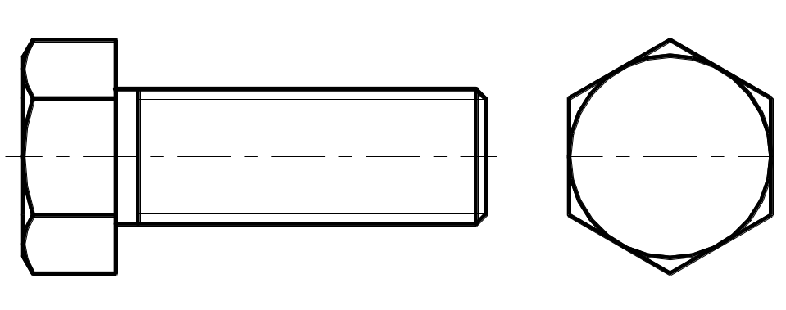
Hatlapfejű és alakos fejű csavarok
Hatlapfejű tövigmenetes csavar

Slide 31
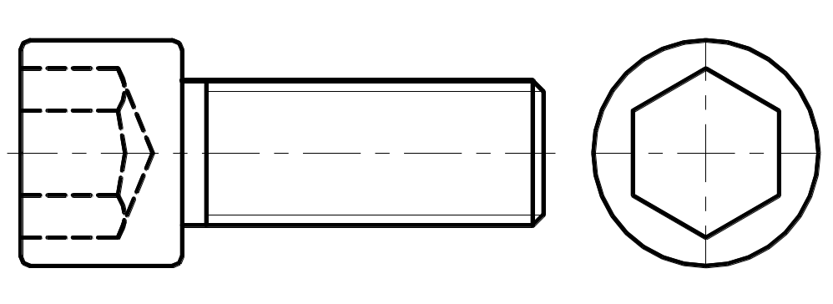
Belső kulcsnyílású csavar

Slide 32
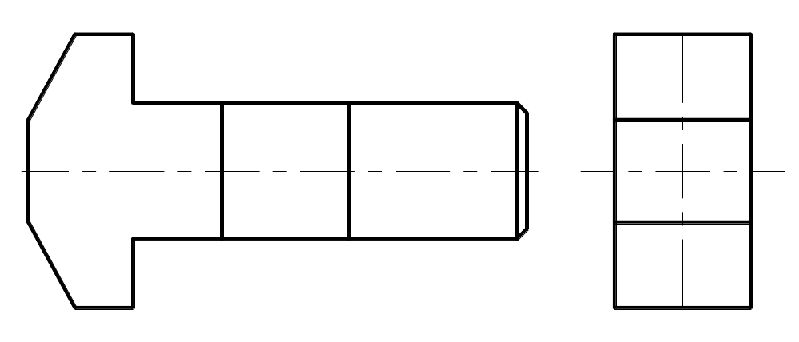
Kalapácsfejű csavar

Slide 33
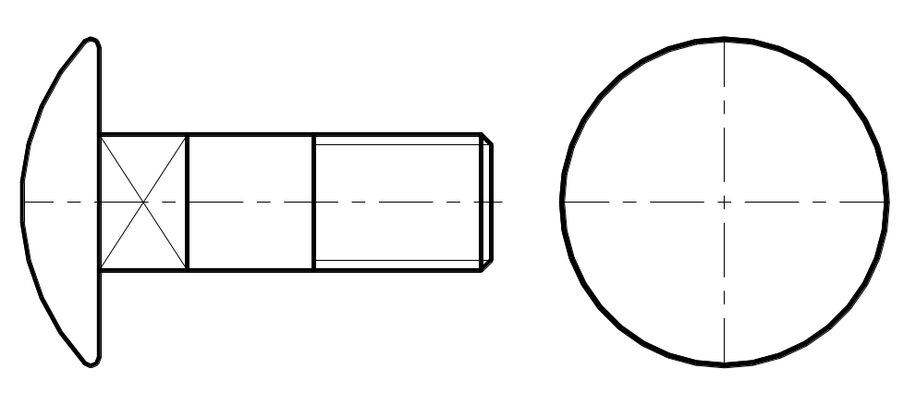
Kapupántcsavar

Slide 34
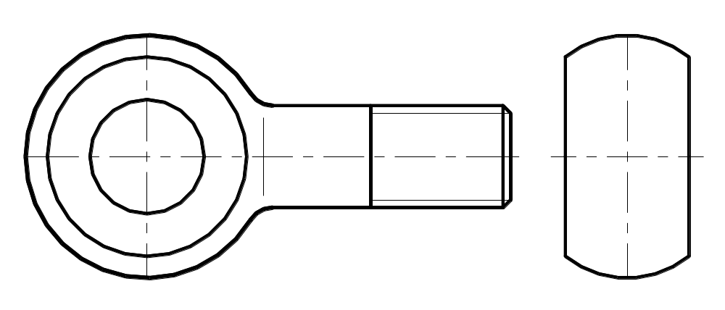
Szemescsavar

Slide 35
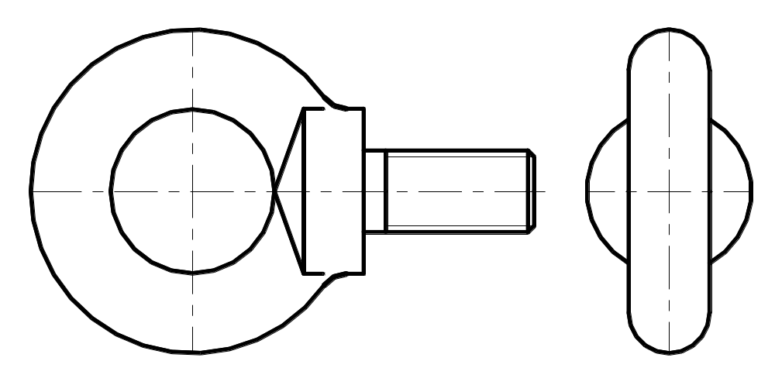
Gyűrűscsavar

Slide 36
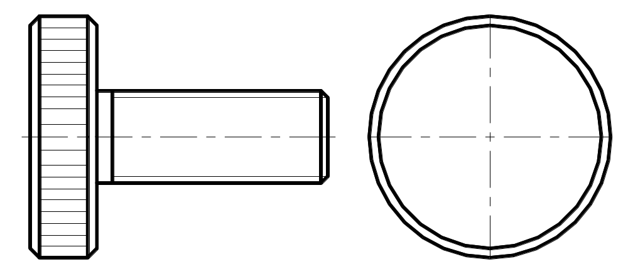
Rovátkolt fejű csavar

Slide 37
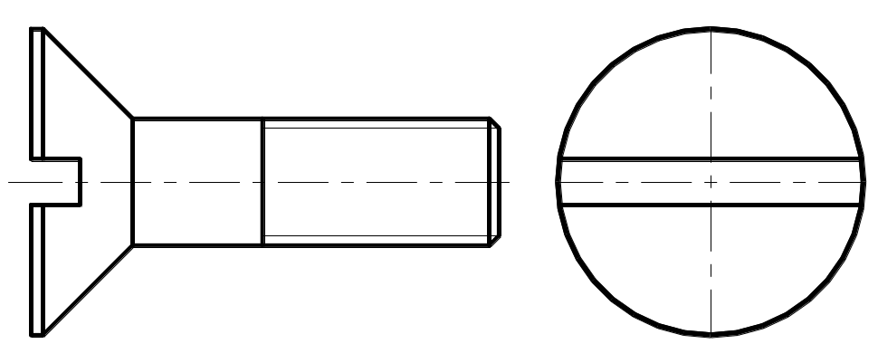
Hornyos csavarok
Süllyesztettfejű csavar

Slide 38
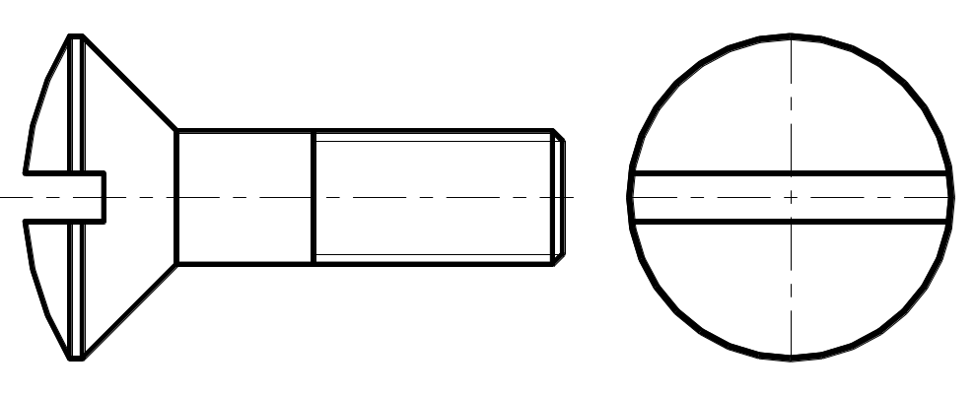
Lencsefejű csavar

Slide 39
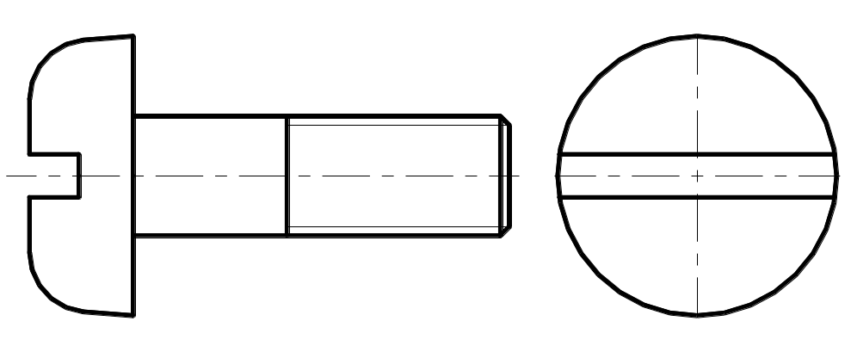
D-fejű csavar

Slide 40
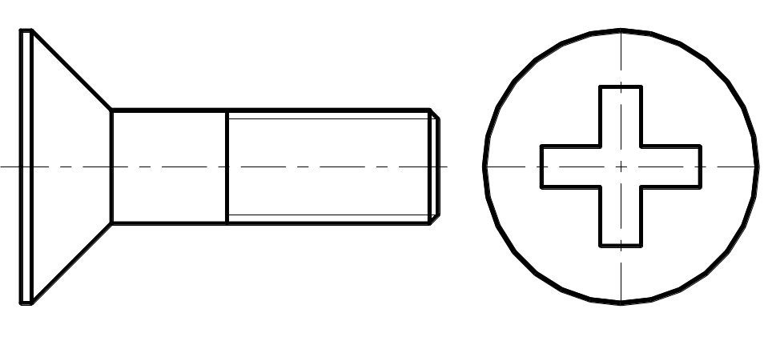
Süllyesztettfejű kereszthornyos csavar

Slide 41
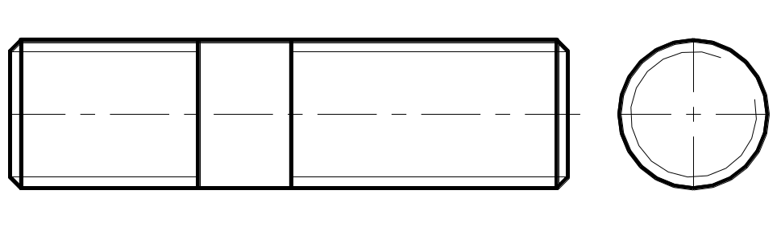
Ászokcsavarok (tőcsavarok)

Slide 42
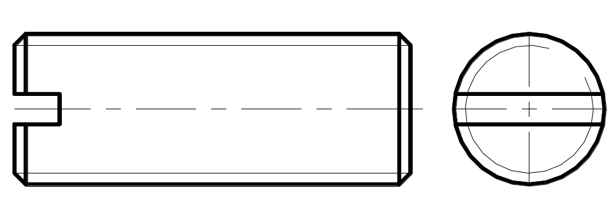
Hernyócsavarok

Slide 43
Csavaralátétek
Olyan egyszerű gépelem, amit az anya vagy a csavarfej alá teszünk különböző célokból:
  Felületkezelés megóvása a csavar meghúzásakor.
  A csavar külpontos terhelésének és ezáltal a hajlításának csökkentése.
  Nagy felületi nyomások csökkentése.
  Csavarbiztosítás

Slide 44
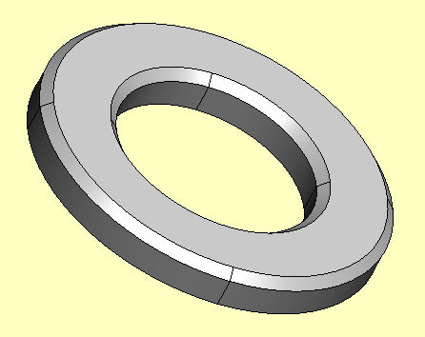
Lapos alátét

Slide 45
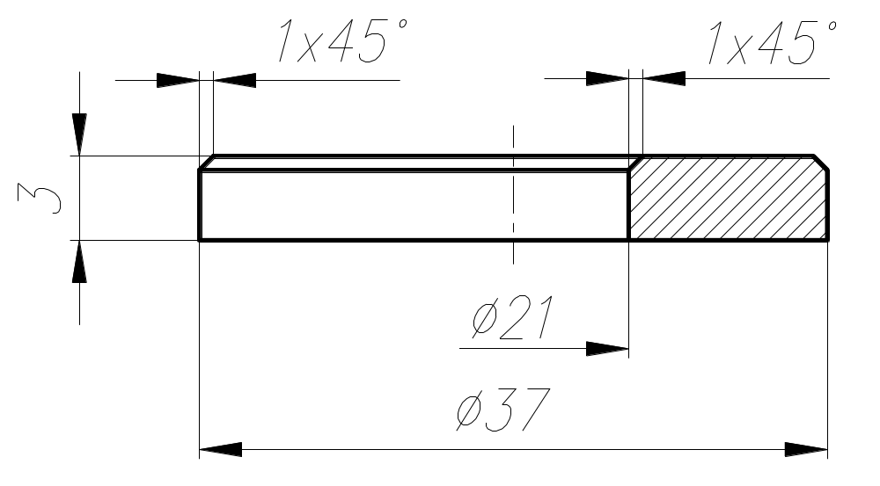

Slide 46
Alkalmazás célja
  Az anya forgatásakor védi az alkatrész felületi bevonatát.
  Áthidalja az alkatrész durva felületi egyenetlenségeit (hullámosság), ezáltal csökken a csavarszár hajlítása és csökken a felületi nyomás az anyán.
  Hornyok esetén csökken a csavarszár hajlítása.
  Puha anyagoknál teherelosztó szerepe van. Csökkenti a felületi nyomást, így nincs rongálódás (műanyag, fa, Al).
  Nagyszilárdságú csavaroknál (10.9) is teherelosztó szerepe van.
Notes:
Nagyszilárdságú csavaroknál (10.9) is teherelosztó szerepe van (lágyacél alátét megfolyna, és ekkor nem lehetne kellően előfeszíteni a csavart). Az alátét nemesített!

Slide 47
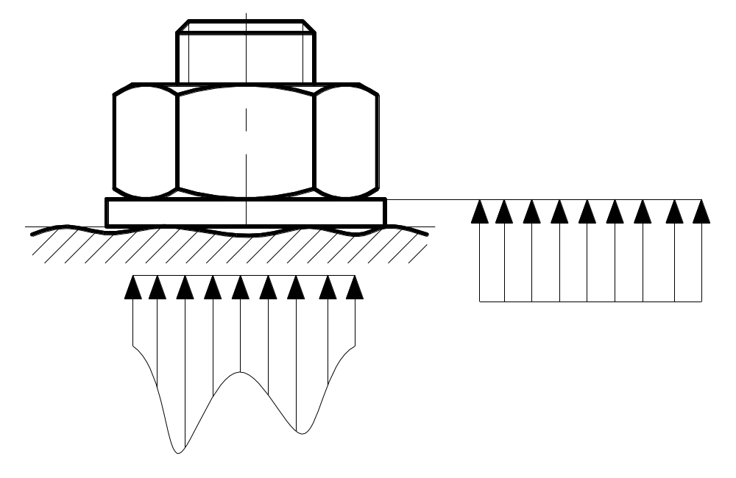
  Durva felületi egyenetlenségek áthidalása

Slide 48
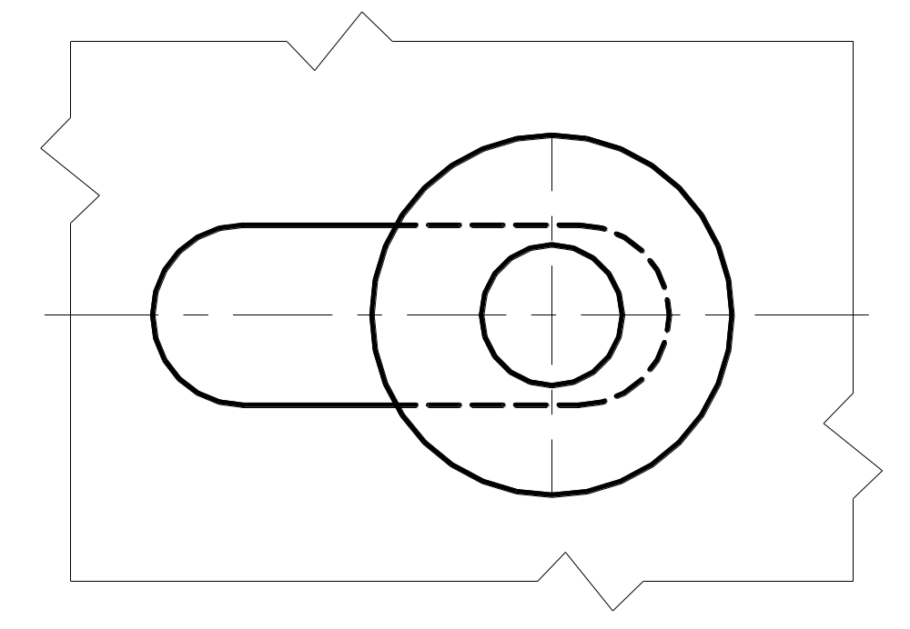
  Hornyok esete

Slide 49
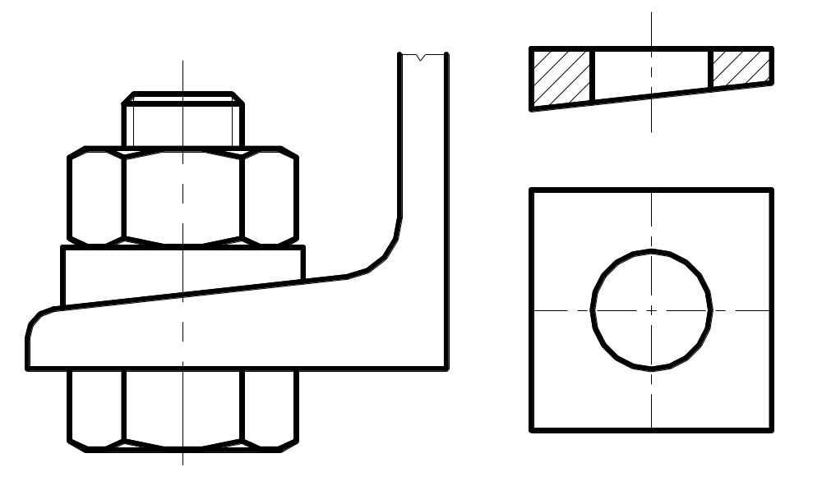
Alátétek I- és U-tartókhoz

Slide 50
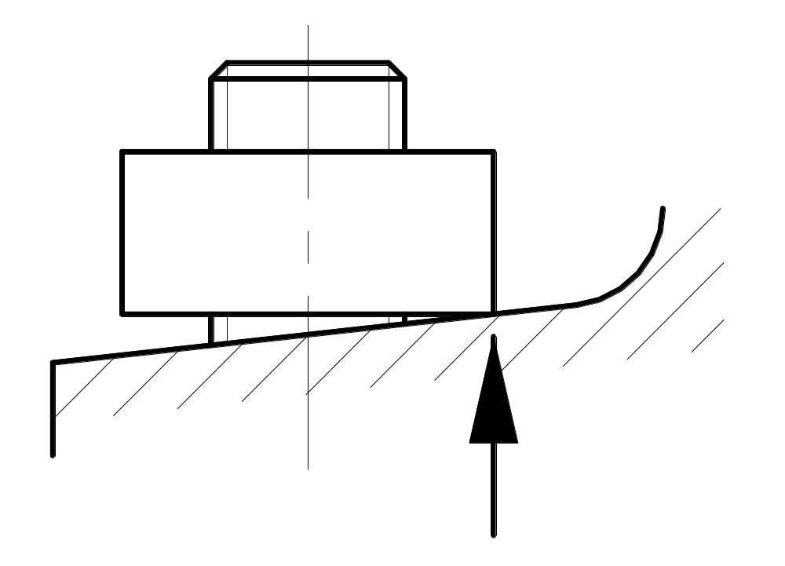
Az alátét kiküszöböli a csavar külpontos terhelését és ezáltal a hajlítását.
Alátét nélkül a terhelés külpontos.

Slide 51
Alátétek csavarbiztosításokhoz
Rugós alátét
Fogazott alátét
Hajlított lemezalátét

Slide 52
Csavarbiztosítások
A csavarbiztosítás célja
  a csavarkötés lazulásának megakadályozása (a szükséges feszítőerő megmaradjon).
  A kötés szétesésének megakadályozása
Notes:
A feszítőerő fontos pl. karimás kötésekben a tömítettség fenntartásához.
A meglazult kapcsolat esetén az alkatrészek nem töltik be feladatukat, nemkívánatos terheléseket kapnak és idő előtt tönkremennek.

Slide 53
A lazulás okai
  Tengelyirányú méretváltozások (maradó hosszváltozások) a kötés elemeiben:
    Anya és alátét érintkezési felületén megfolyik az alátét anyaga. Ez az alátét vastagságcsökkenésével egyenértékű.
    Alkatrészek relakszációja (elernyedése). Pl. tömítéseknél, vagy magas hőmérséklet esetén fém alkatrészeknél is lehet.
    A terhelés hatására a felületek érdessége csökken. Az érdességcsúcsok maradó módon összenyomódnak.

Slide 54
  Rezgések hatására a kötés önzáró képessége csökken (kisebb nyomatékkal oldható a csavar)
    A rezgések kis relatív elmozdulásokat okoznak az alkatrészek között és ez kisimítja a felületeket. Ez a súrlódási tényező csökkenésével egyenértékű.

Slide 55
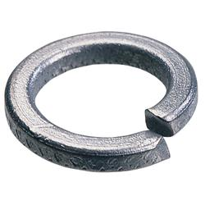
Csavarbiztosítás rugalmas elemekkel
  Rugós alátét
    A maradó hosszváltozásokat és a súrlódás csökkenését ellensúlyozzuk.
    Nem hatékony.

Slide 56
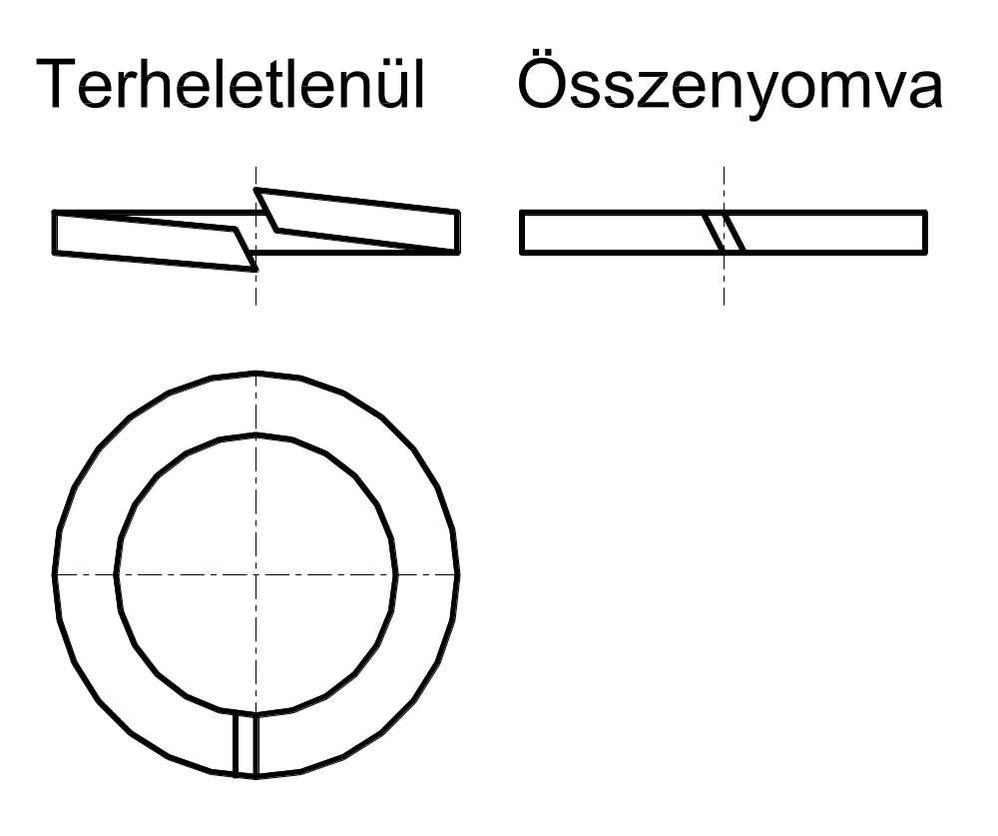

Slide 57


  Fogazott alátét
    A maradó hosszváltozásokat és a súrlódás csökkenését ellensúlyozzuk.
    Kis terheléseknél és csavarméreteknél használják (pl. műszerek).
Notes:
Az éles fogak a csatlakozó alkatrész felületébe mélyednek. Rongálják a felületet bevonatát (korrózióveszély).

Slide 58
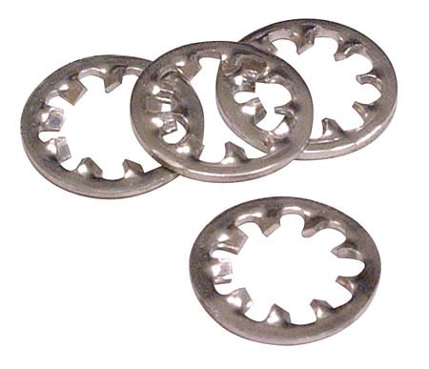

Slide 59
  Karimás és fogazott homlokfelületű anya vagy csavarfej
    A maradó hosszváltozásokat és a súrlódás csökkenését ellensúlyozzuk.
    Erős rezgések esetén is hatékony.

Slide 60
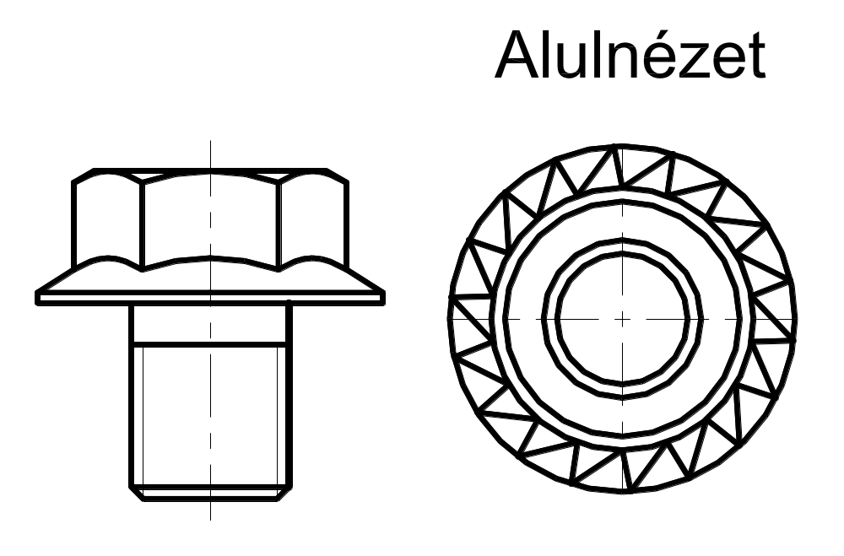

Slide 61
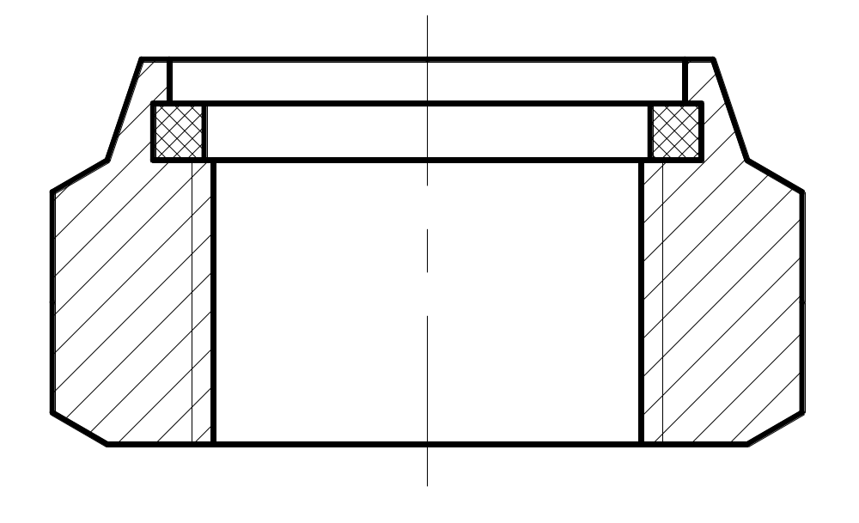
  Műanyagbetétes önbiztosító anya
    A súrlódás csökkenését ellensúlyozzuk. A műanyagbetét ráfeszül a csavarmenetre.
    Közepes hatékonyságú.

Slide 62
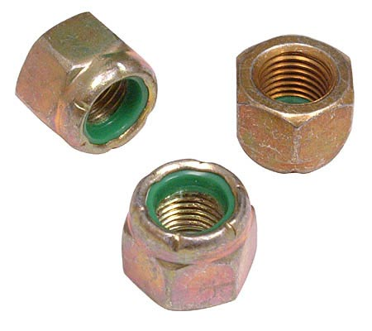

Slide 63
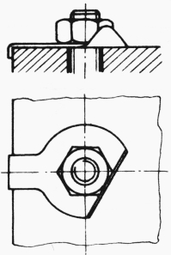
Csavarbiztosítás képlékenyen deformált elemekkel
(lazulást általában nem akadályozzák meg, de a lecsavarodást igen)
  Meghajlított lemez.

Slide 64



  Koronás anya+sasszeg

Slide 65
Egyéb csavarbiztosítási módok
  Nagyszilárdságú csavarokkal. Ekkor olyan nagy az előfeszítő erő, hogy nincs relatív mozgás.
  Ragasztóanyag bejuttatása a menetek közé. Ekkor nő a súrlódás a menetek között és nincs menethézag. Rezgések esetén is megbízható.

